Slide 1
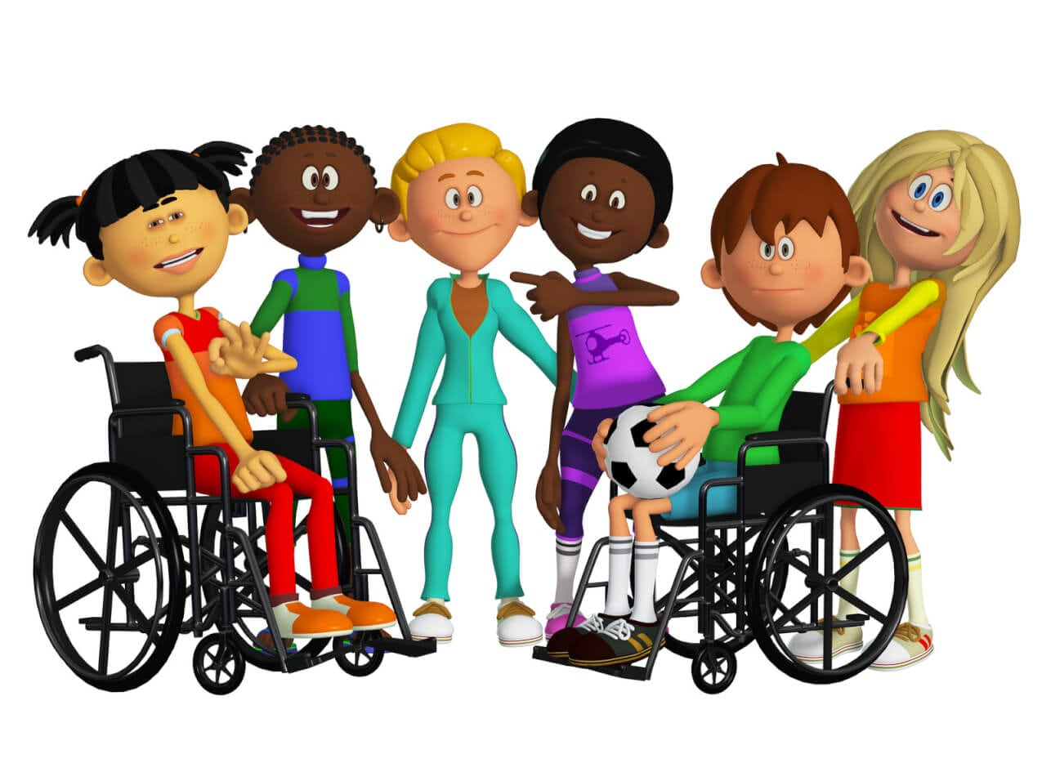
Использование социальной мультипликации в системе интеграции детей с ОВЗ в ДОУ
Выполнила педагог-психолог
МБДОУ №97 «Светлица»
Московая Юлия Александровна

Slide 2
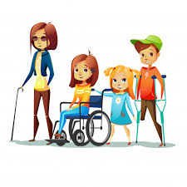
ВОЗМОЖНОСТИ СОЦИАЛЬНОЙ МУЛЬТИЛИКАЦИИ
Формируют моральное сознание
Формируют моральные эталоны
Вызывают чувство сопереживания
Герои фильма являются образцом и ресурсом морального развития
В работе принимали участие:
Дети группы ЗПР -7 чел.
Воспитанники группы ТНР -5 чел.
Воспитанники подг. групп-15 чел.

Slide 3
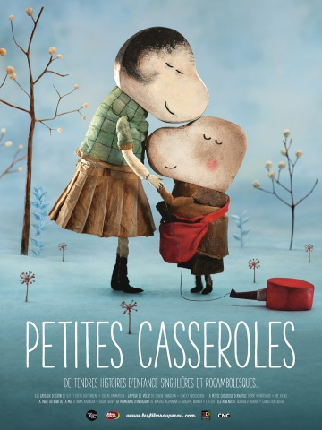
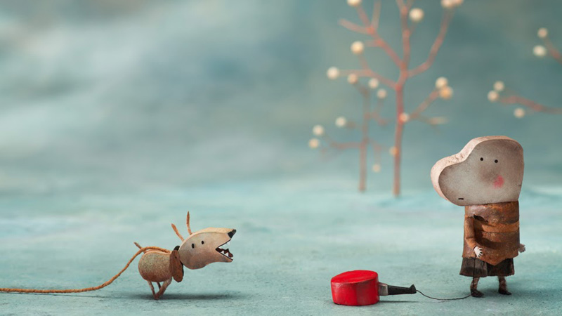
№1 «МАЛЕНЬКАЯ КАСТРЮЛЬКА АНАТОЛЯ»
Содержание работы:
Выделяли свои особенности и особенности друг друга
Моделировали ситуацию успеха и неудачи
Учились просить помощи у взрослых и сверстников

Slide 4
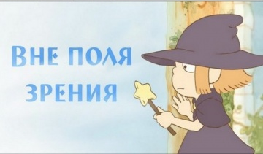
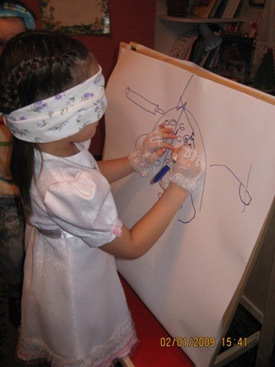
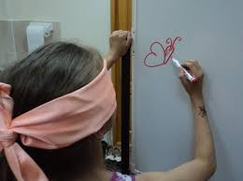
№2 «ВНЕ ЗРЕНИЯ»
Содержание работы:
Делились на 2-ки
Смотрели через цветные призмы
Зажмуривались
Рисовали и узнавали предметы с завязанными глазами

Slide 5
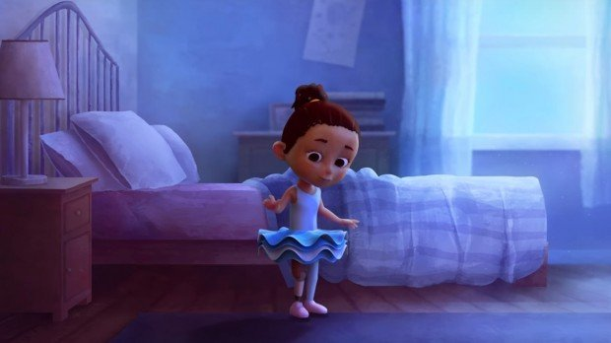
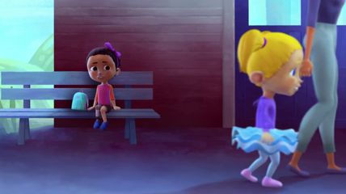
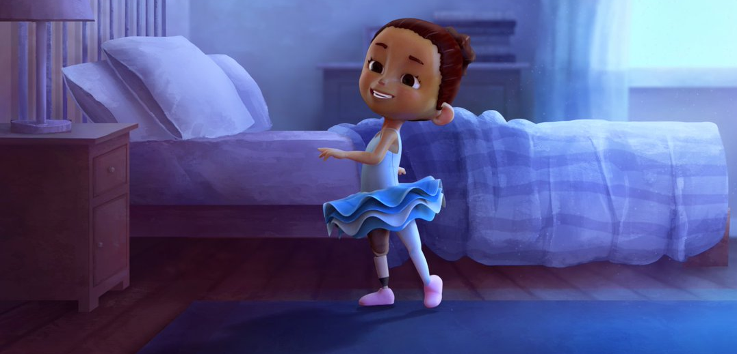
№ 3 «СКАРЛЕТ»
Содержание работы:
Модель дефекта (отсутствие руки, ноги)
Выполняли обычные действия.
Описывали свои чувства.
Танцевали в парах
Рассуждали в какие игры может играть ребенок с такой особенностью

Slide 6
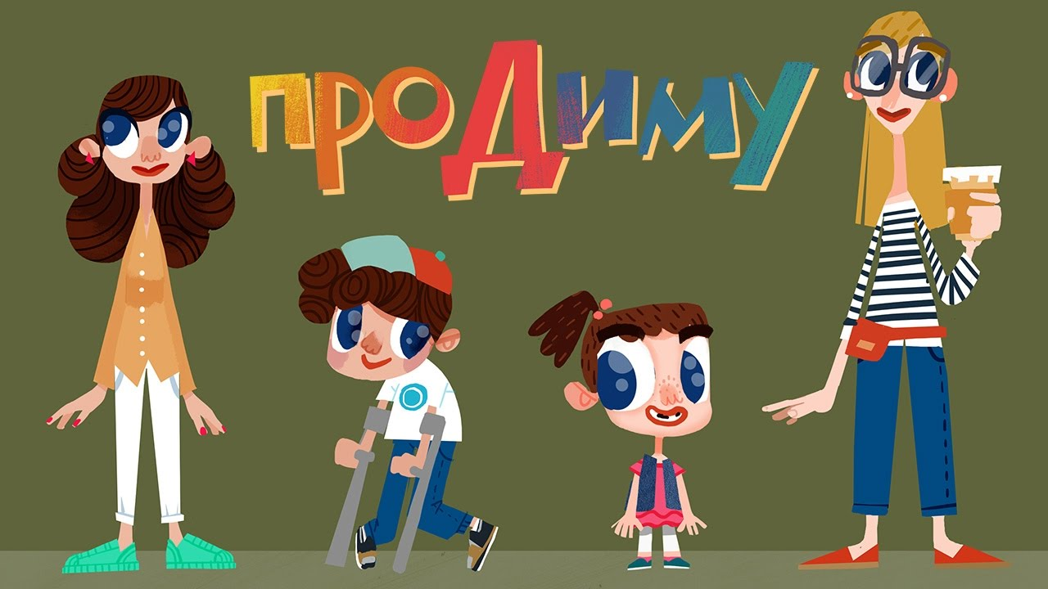
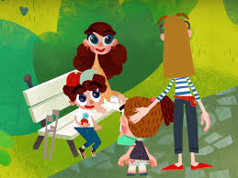
№4«ПРО ДИМУ»
Содержание работы:
Игра «Чем мы похожи с Димой»
Плохо ли поступают дети что не играют с Димой?
Беседа на тему «Почему мы друг с другом дружим»
может играть ребенок с такой особенностью

Slide 7
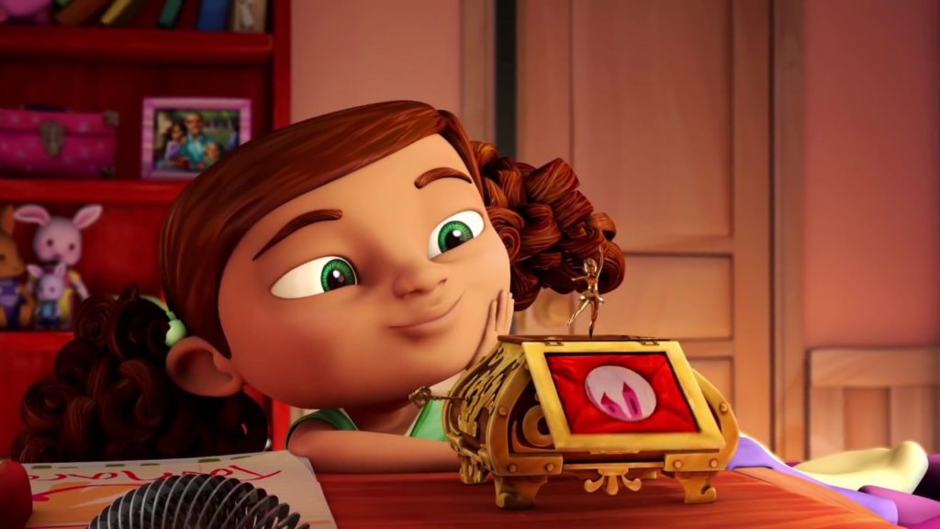
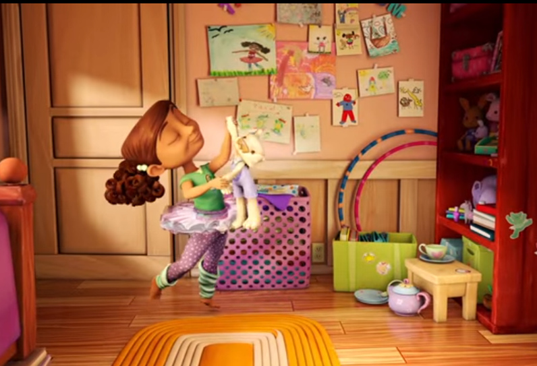
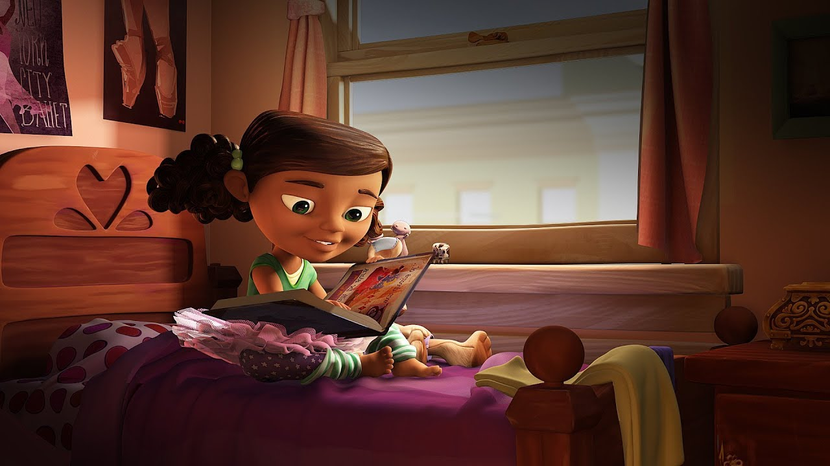
№ 5 «ТОМАРА»
Содержание работы:
Модель дефекта (отсутствие слуха)
Выполняли обычные действия, общались друг с другом жестами
Описывали свои чувства.
Танцевали в тишине
Рассуждали в какие игры может играть ребенок с такой особенностью

Slide 8
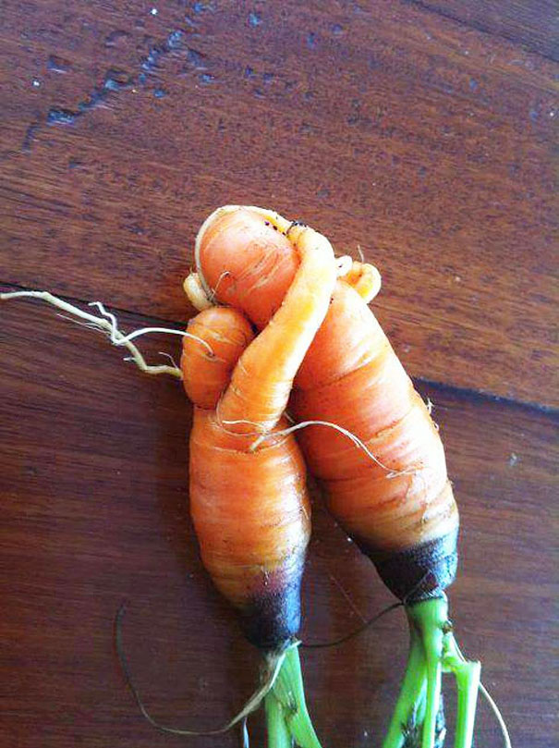
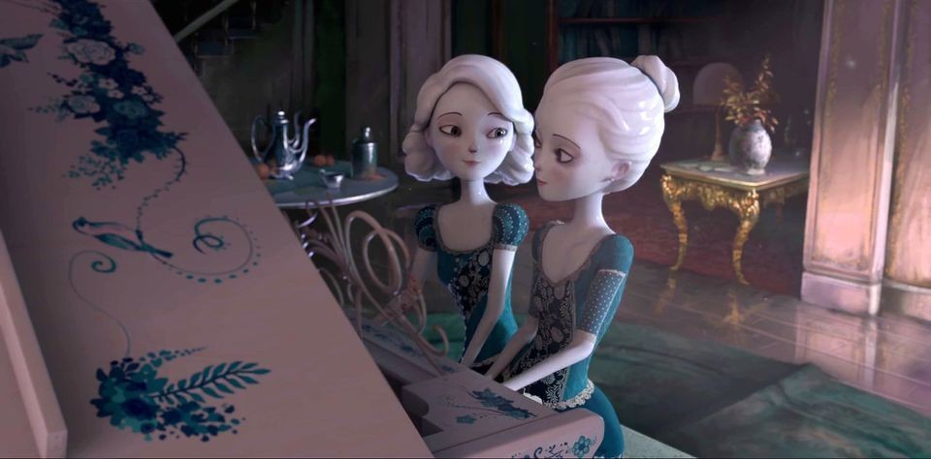
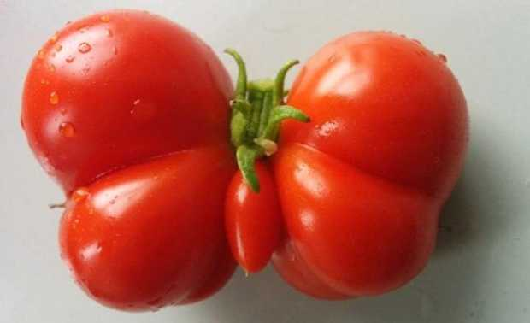
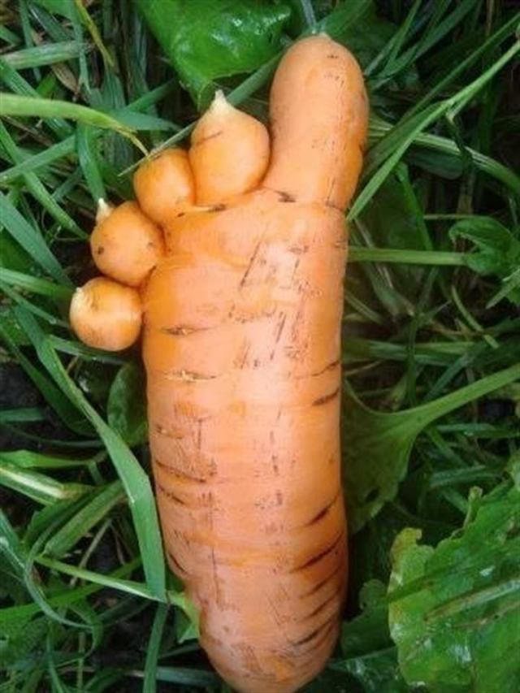
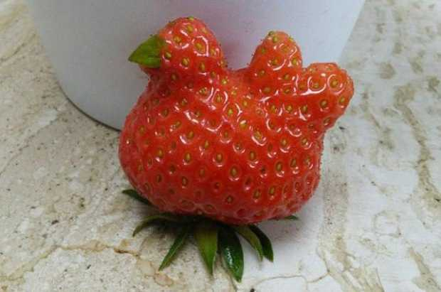
№ 6 «ВАЛЬСОВЫЙ ДУЭТ»
Содержание работы:
Модель дефекта (упражнение сиамские близнецы)
Выполняли обычные действия.
Описывали свои чувства.
Танцевали в тишине
Показывала на примеры которые встречаются в природе

Slide 9
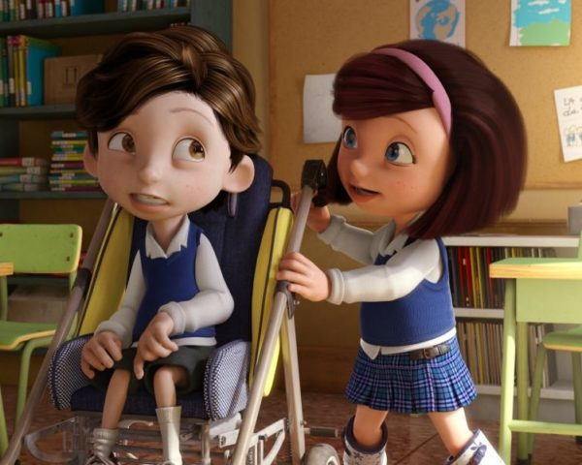
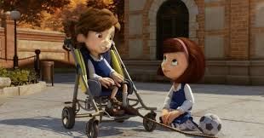
№ 7 «СТРУНЫ»
№ 5 «СТРУНЫ»
Содержание работы:
Модель дефекта
Описывали свои чувства.
Игра «Хорошо-плохо»
Показывала на примеры которые встречаются в природе

Slide 10
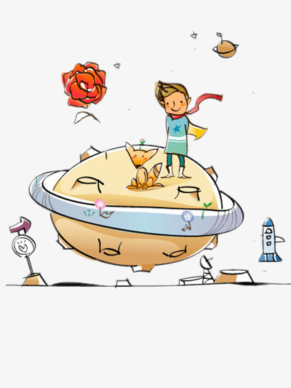
№ 8 «МОЙ БРАТИК С ЛУНЫ»
Содержание работы:
Придумать свой «Язык»
Придумывали правила и ритуалы.
Усиливала персептивные раздражители (звук, свет и.т.д.)

Slide 11
ВЫВОДЫ
Дети с нарушениями, менее чувствительны к чужим дефектам
Мультипликация значительно увеличивает чувствительность восприятия информации
У детей вопросов больше чем у нас ответов
Необоснованный смех проходит после 3 занятия
Буду работать дальше с детьми, педагогами и родителями

